Slide 1


[野火]《FPGA Verilog开发实战指南》
第28讲
FIFO- IP核的调用
公众号
淘宝店铺

Slide 2
FIFO IP核的调用
FPGA
视频教程
主讲内容
FIFO IP核简介
SCFIFO IP核的配置、调用与仿真
DCFIFO IP核的配置、调用与仿真
1.
2.
3.

Slide 3
FIFO IP核的调用
FPGA
视频教程
FIFO IP核简介
FIFO（First In First Out，即先入先出），是一种数据缓冲器，用来实现数据先入先出的读写方式。
FIFO 存储器主要是作为缓存，应用在同步时钟系统和异步时钟系统中，在很多的设计中都会使用；如：多比特数据做跨时钟域处理、前后带宽不同步等都用到了FIFO。

Slide 4
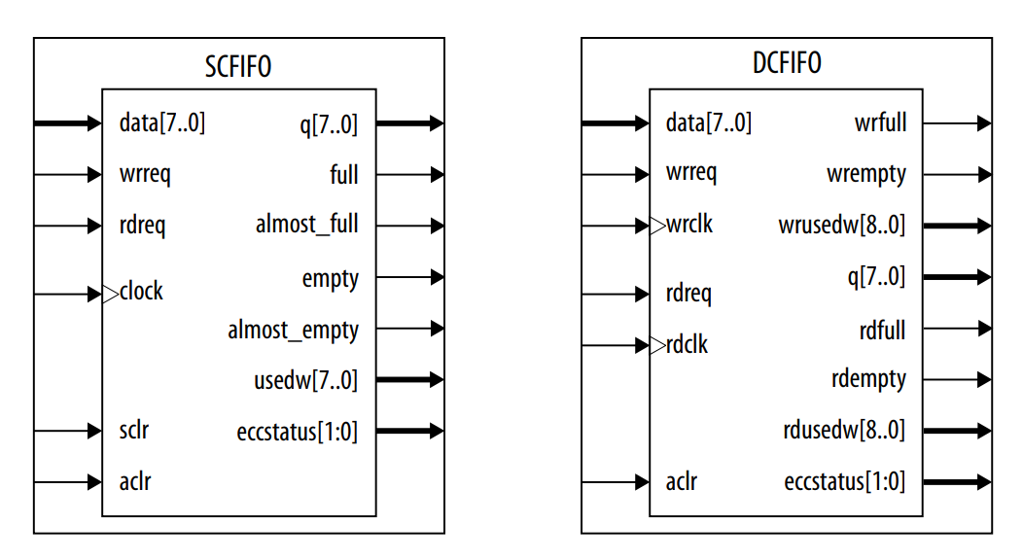
FIFO IP核的调用
FPGA
视频教程
FIFO 根据读写时钟是否相同，分为 SCFIFO（同步 FIFO）和 DCFIFO（异步 FIFO）。

Slide 5
[野火]《FPGA Verilog开发实战指南》
谢谢
公众号
淘宝店铺

